Slide 1

ПРОЕКТ “тестирование rabota.ua”
Выполнил Полевой Евгений

Slide 2
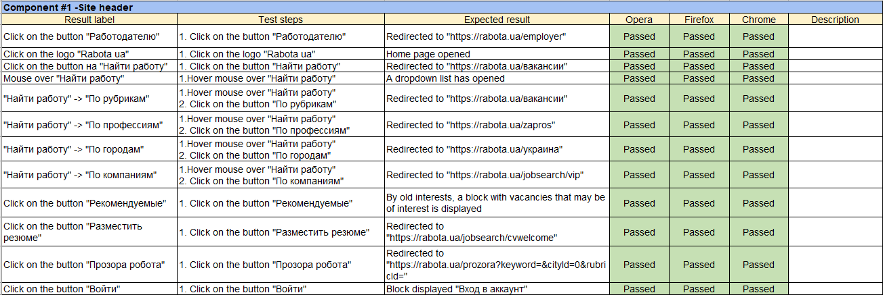
Test suite Web version

Slide 3
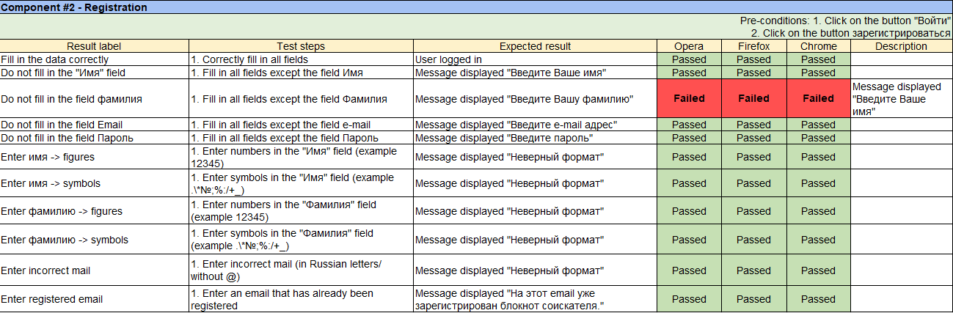
Test suite Web version

Slide 4
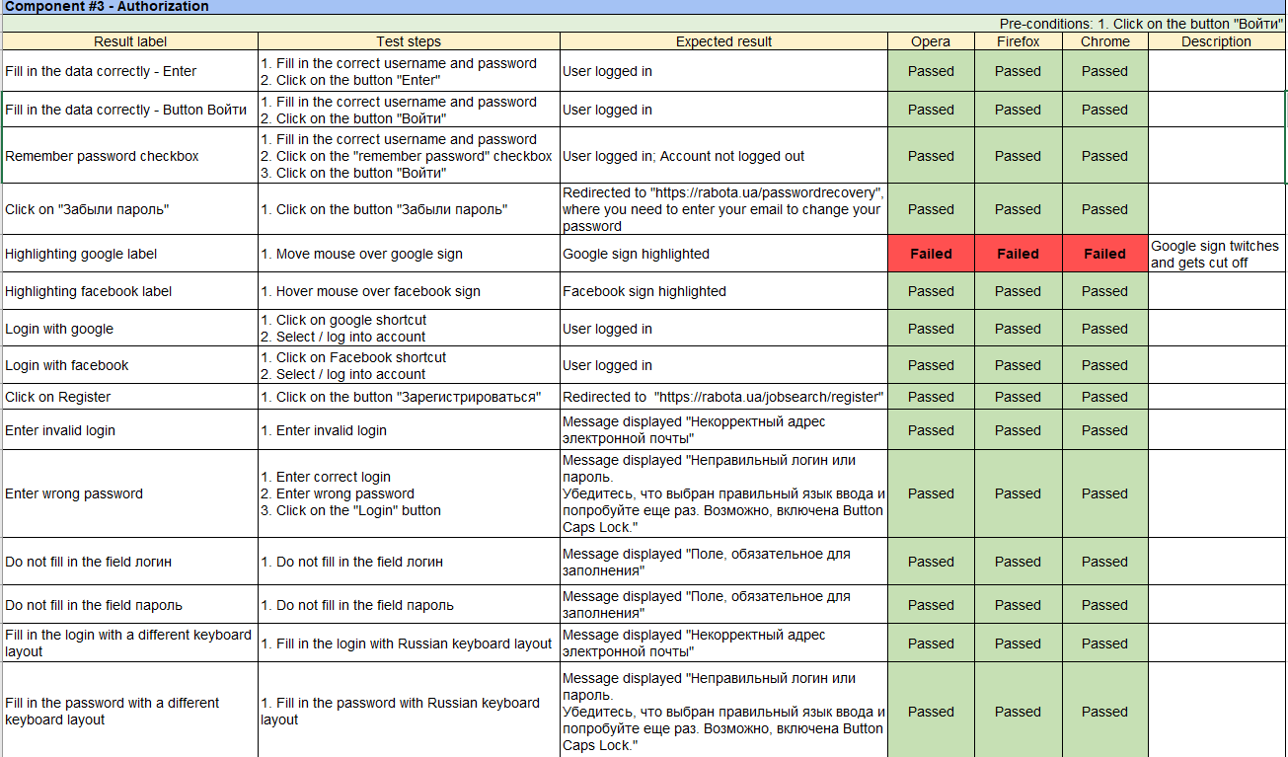
Test suite Web version

Slide 5
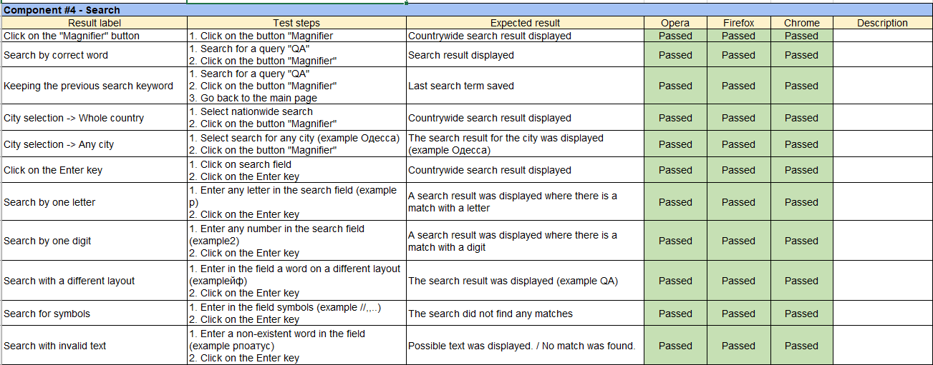
Test suite Web version

Slide 6
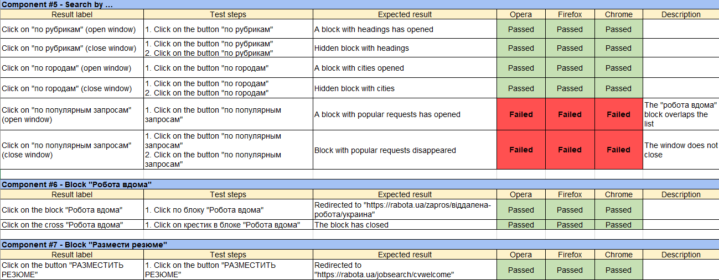
Test suite Web version

Slide 7
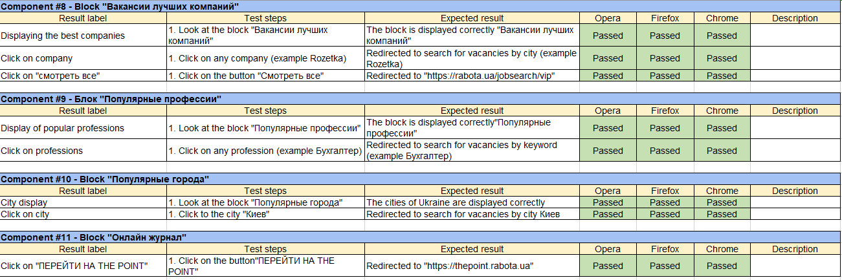
Test suite Web version

Slide 8
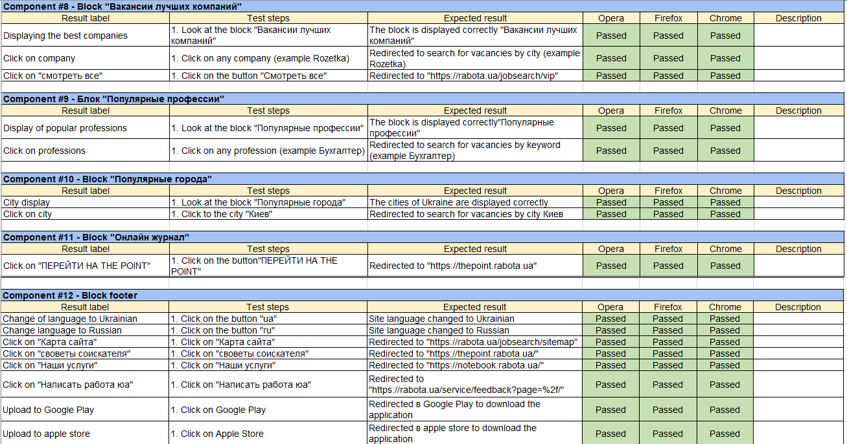
Test suite Web version

Slide 9
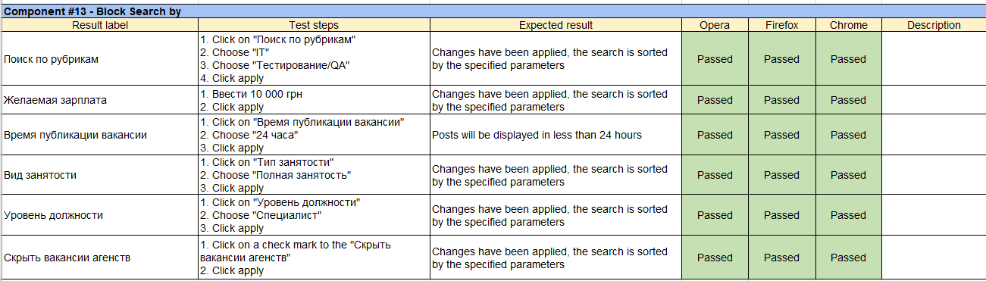
Test suite Web version

Slide 10
Секундная передышка =)

Slide 11
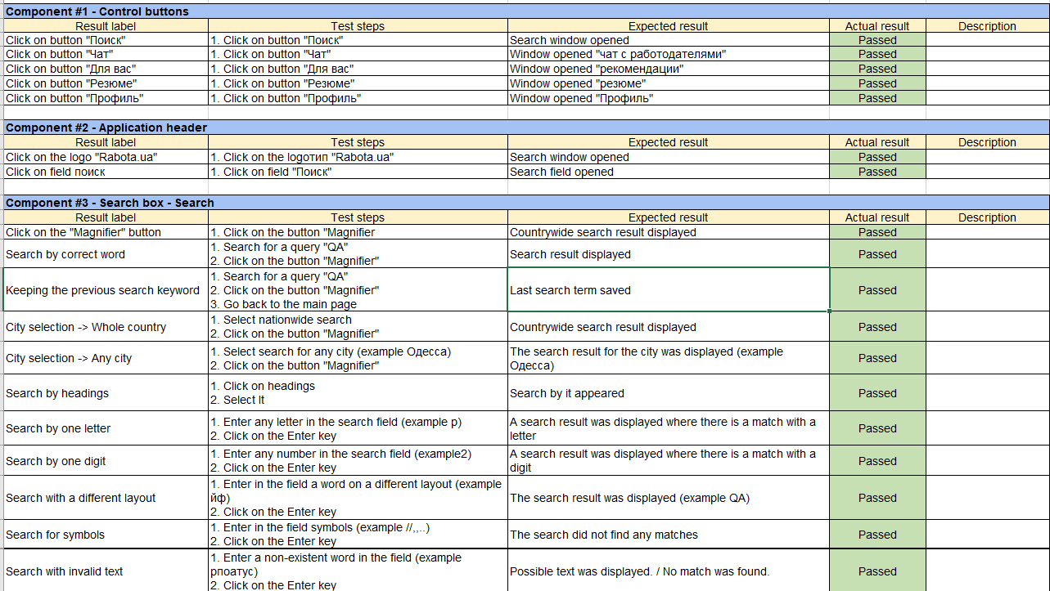
Test suite Mobile version

Slide 12
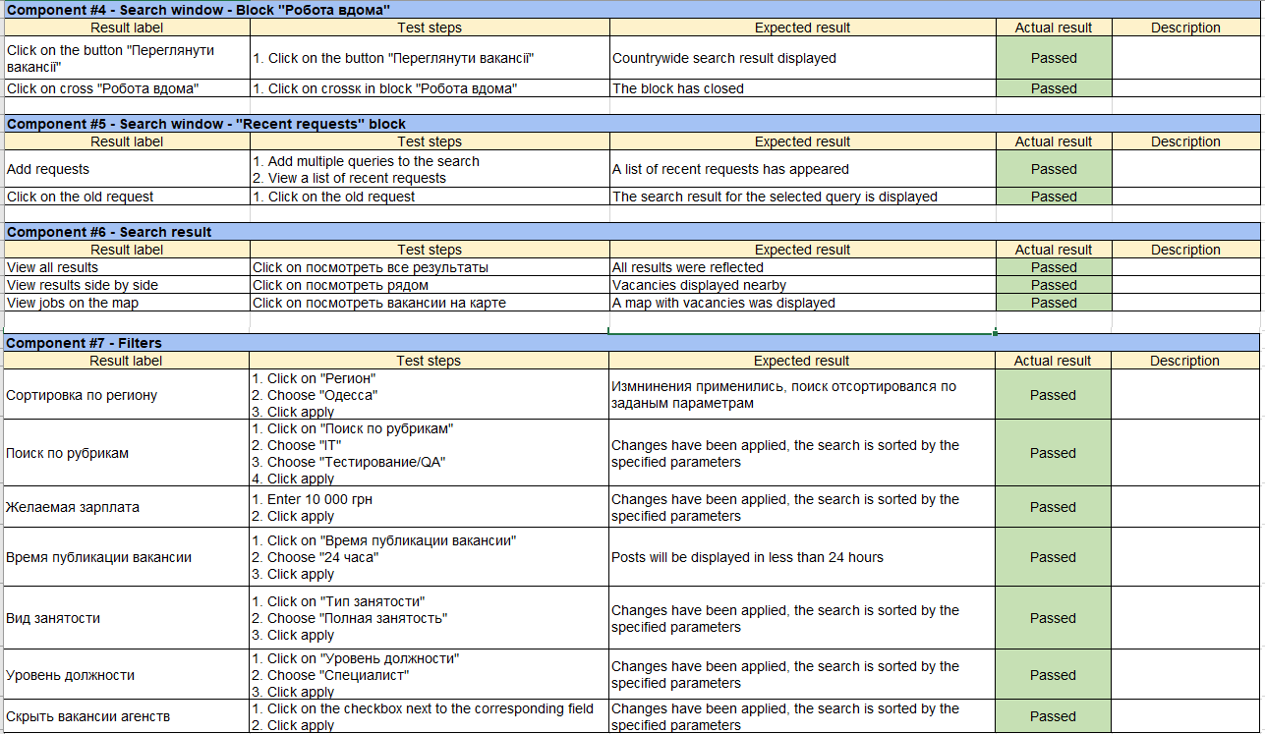
Test suite Mobile version

Slide 13
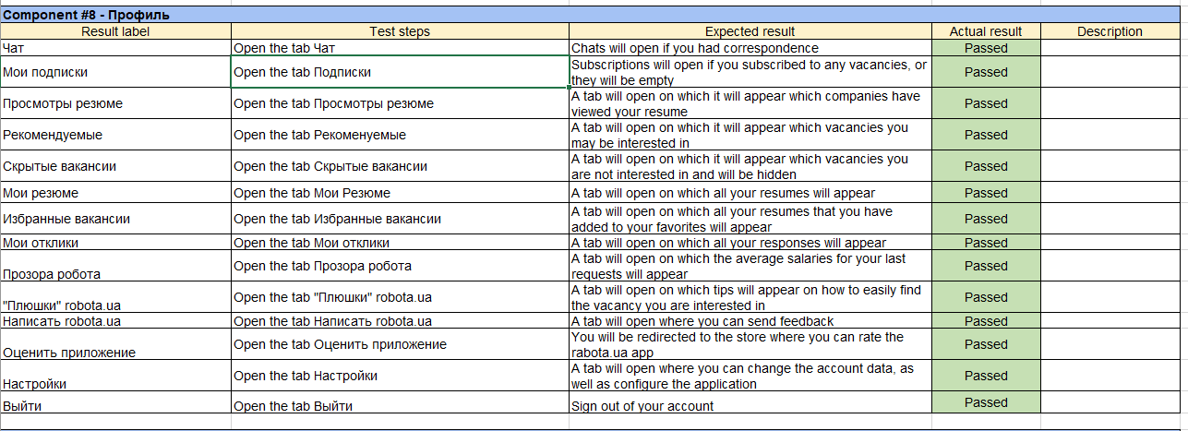
Test suite Mobile version

Slide 14
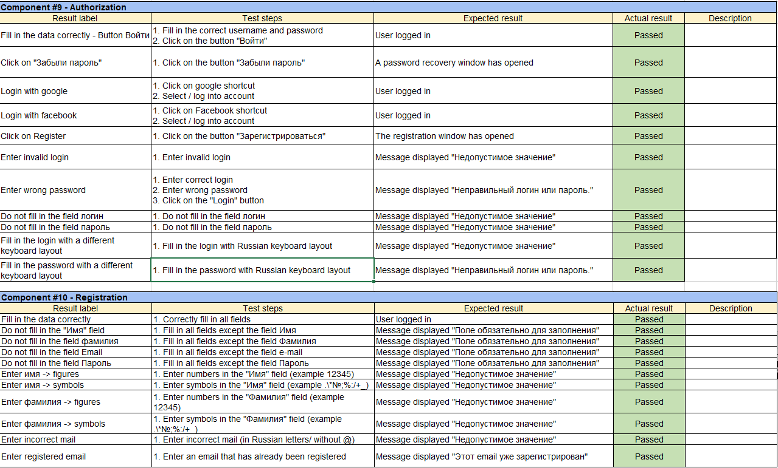
Test suite Mobile version

Slide 15
Ураааа, с этим закончили Перейдем к нагрузочному тестированию

Slide 16
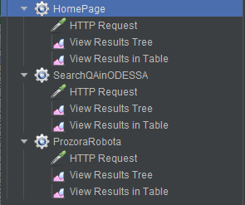
Нагрузочное тестирование
Нагрузка на домашнюю страницу
400 users ; 2 loop count
Нагрузка на страницу поиска по “QA”
422 users ; 3 loop count
Нагрузка на страницу прозора робота
432 users ; 2 loop count

Slide 17
Нагрузочное тестирование
Нагрузка на домашнюю страницу
400 users ; 2 loop count
Нагрузка на страницу поиска по “QA”
422 users ; 3 loop count
Нагрузка на страницу прозора робота
432 users ; 2 loop count

Slide 18
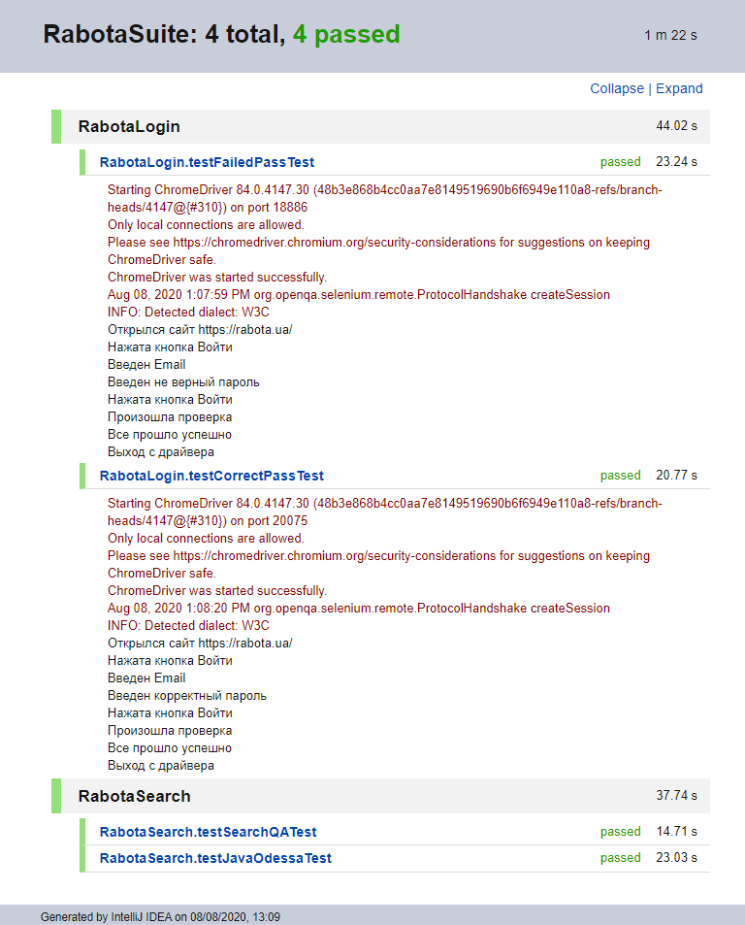
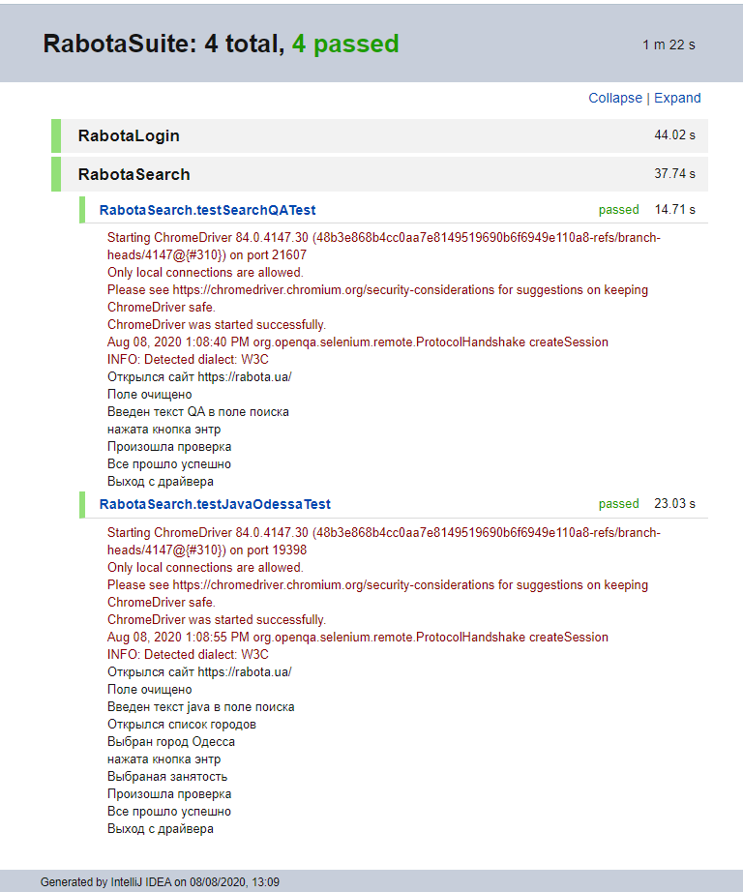
Automation

Slide 19
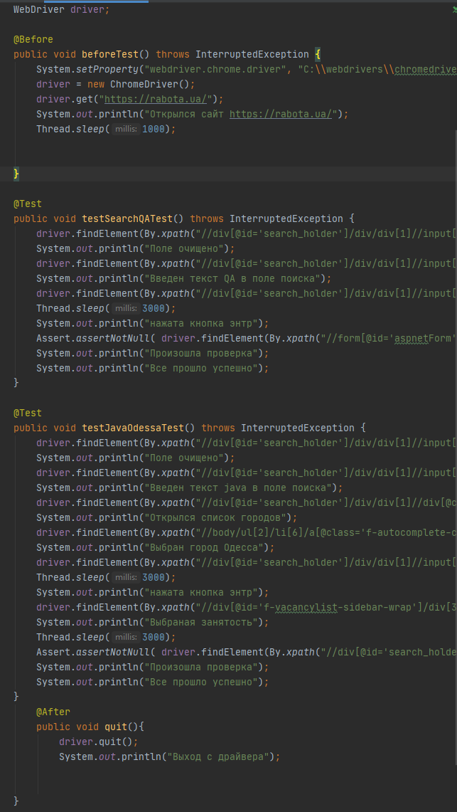
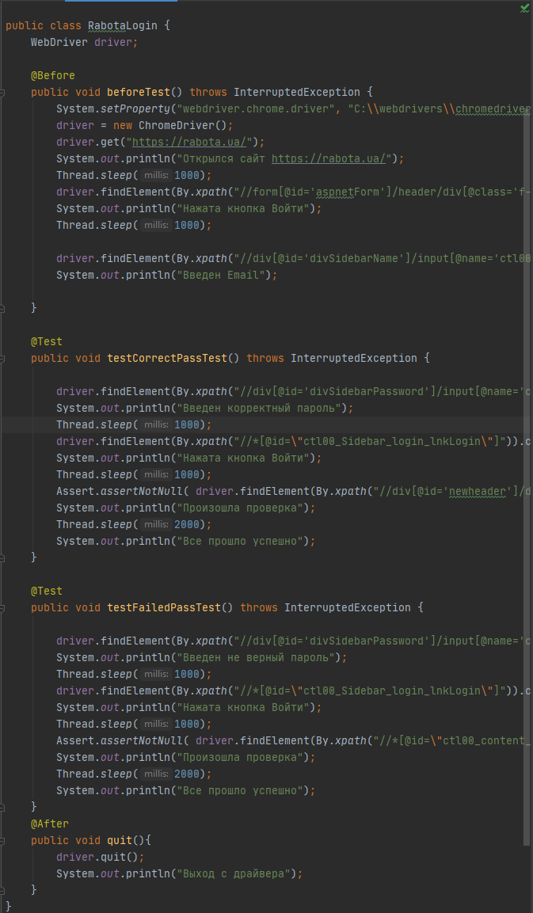
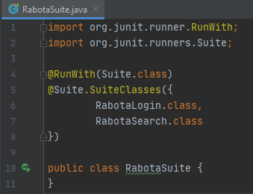
Автоматизация

